Slide 1
Ukazatele kazivosti a stavu chrupu
Objektivní hodnocení orálního zdraví a kvality stomatologické péče
Epidemiologické účely
Motivace pacienta
Indexy pro vyjádření prevalence z.k.,indexy parodontální, hygienické, gingivální

Slide 2
Ukazatele kazivosti a stavu chrupu
Vyjadřují současný stav chrupu, nebo jeho vývoj u jednotlivce či celého populačního souboru
Rozdělení ukazatelů kazivosti chrupu:
  individuální x kolektivní
  kvalitativní x kvantitativní
  podle jednotky měření - jeden chrup
  - jeden zub
  - jedna zubní plocha

Slide 3
UKAZATELE PRO HODNOCENÍ KAZIVOSTI CHRUPU
Hodnotí, zda vůbec a jak často zubní kaz vzniká.
  Počet KPE (kpe) zubů
    K = zuby s neošetřeným kazem
    P = zuby ošetřené výplní nebo korunkou
    E = zuby extrahované pro následky kazu, od 30 let se k důvodu extrakce nepřihlíží
    V angličtině DMF (decayed, missing, filled)
  Index KPE
    Součet KPE zubů dělíme 32 a násobíme 100, tj. podíl KPE zubů v %
    Čím je hodnota nižší, tím je stav chrupu lepší

Slide 4
UKAZATELE PRO HODNOCENÍ KAZIVOSTI CHRUPU
Hodnotí, zda vůbec a jak často zubní kaz vzniká.
  Počet jednotlivých složek K, P, E
    Procento zubů určených k extrakci pro zubní kaz z počtu K zubů.

Slide 5
UKAZATELE STAVU CHRUPU
RESTORATIVNÍ INDEX (RI), (ri pro dočasný chrup)
  míra ošetření chrupu
  procento P zubů ze součtu K a P zubů:
    RI = P/ (K+P) . 100 (%)
  čím vyšší hodnota, tím včasněji chrup ošetřován = obraz kvality stomatologické péče

Slide 6
UKAZATELE STAVU CHRUPU
HYGIENICKÉ INDEXY
  informují lékaře a pacienta o úrovni hygieny v dutině ústní
  založeny na detekci zubního plaku (ev. zubního kamene)
  např. Plaque index (PI) - detekční sonda, Aproximal plaque index (API) - barvení

Slide 7
UKAZATELE STAVU CHRUPU
PARADONTÁLNÍ INDEXY (stav parodontu)
  CPI index (WHO) - Community Periodontal Index (od 15 let)
  Šest úseků/sextantů, pro hodnotitelnost musí každý sextant obsahovat nejméně 2 zuby, u nichž není indikována extrakce.
  Stav sextantu se hodnotí podle nejvyššího dosaženého stupně:
  0 - zdravý parodont
  1 - krvácení z dásní
  2 - zubní kámen
  3 - mělký parodontální chobot
  /do hloubky 5 mm/
  4 – hluboký parodontální chobot
  /nad 5mm/
  Hodnocená osoba se klasifikuje podle stavu nejhoršího hodnotitelného sextantu.

Slide 8
UKAZATELE PRO HODNOCENÍ KAZIVOSTI A STAVU CHRUPU V POPULACI
Podíl dětí s intaktním chrupem
  u školních dětí
  chrup dočasný x stálý
Podíl osob bez vlastních zubů
  Průměrný počet KPE zubů na osobu
  Průměrný počet jednotlivých složek K, P, E
  SIC index průměrná hodnota KPE indexu u 1/3 vzorku s nejvyšším počtem KPE zubů
  Restorativní index za sledovanou populaci
  Průměrný počet sextantů s hodnotou CPI=4

Slide 9
Indexy pro vyjádření prevalence z.k. - ukazatele kazivosti chrupu
U školních dětí - podíl dětí s intaktním chrupem (odděleně chrup dočasný a stálý)
Nejčastěji užívaný index K P E – součet zubů s neošetřeným kazem/K/, zubů ošetřených výplní nebo korunkou /P/ a zubů, které bylo třeba extrahovat v důsledku z.k. /E/. Index v % - I = (KPE/32) . 100
- čím je hodnota nižší, tím je stav lepší
U dočasného chrupu kpe
V angličtině D M F / decayed, missing, filled/

Slide 10
Parodontální indexy -ukazatele stavu parodontu
C P I index (WHO) - Community Periodontal Index (od 15 let)
Šest úseků/sextantů, pro hodnotitelnost musí každý sextant obsahovat nejméně 2 zuby, u nichž není indikována extrakce. Stav sextantu se hodnotí podle nejvyššího dosaženého stupně:
0 - zdravý parodont
1 - krvácení z dásní
2 - zubní kámen
3 - mělký parodontální chobot
/do hloubky 5 mm/
4 – hluboký parodontální chobot
/nad 5mm/
Hodnocená osoba se klasifikuje podle stavu nejhoršího hodnotitelného sextantu.
Průměrný počet sextantů s hodnotou CPI = 4 (nově)

Slide 11
ANALÝZA ORÁLNÍHO ZDRAVÍ 2003
Souhrnná zpráva o výsledcích statistického zjišťování v oboru stomatologie v roce 2003
Charakter šetření
  probíhalo od 1. 4. do 30. 4. 2003
  sledováno 6 vybraných věkových skupin obyvatelstva - 5, 12, 15, 18, 35-44 a 65-74 let, pro které WHO stanovila parametry cílů orálního zdraví
  postižení chrupu hodnoceno mezinárodně porovnatelnými ukazateli – KPE, RI, CPI

Slide 12
ORÁLNÍ ZDRAVÍ VYBRANÝCH VĚKOVÝCH KATEGORIÍ V ROCE 2003
JEDINCI VE VĚKU 18 LET
    Kazivost a stav chrupu
      Intaktní stálý chrup – 6, 5 %
      Chrup postižený kazem adekvátně sanovaný – 35, 8 %
      Potřebovalo ošetření – 57, 7 %
      Bez E pro kaz – 95, 1 %
    Stav parodontu
      CPI = 0 – 50, 7 %
      CPI = 1 – 23, 5 %
      CPI = 2 – 24, 8 %
      CPI = 3 – 0, 9 %

Slide 13
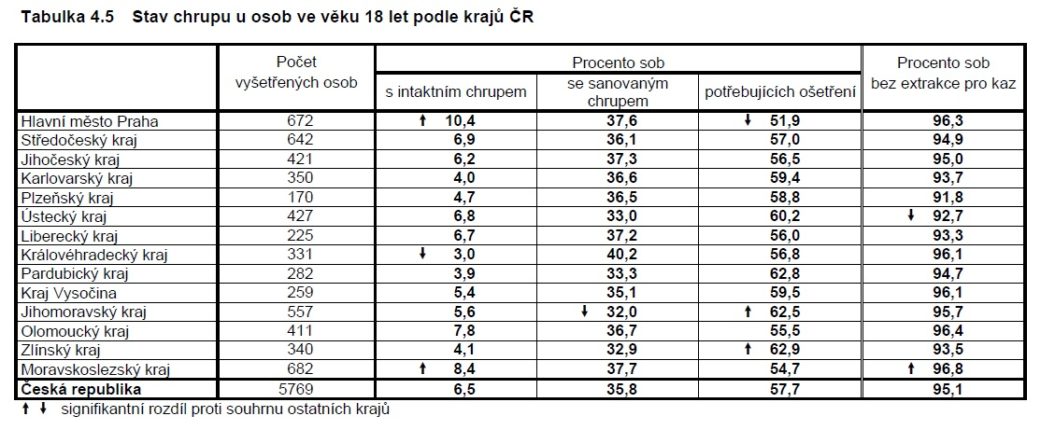
ANALÝZA ORÁLNÍHO ZDRAVÍ VYBRANÝCH VĚKOVÝCH SKUPIN OBYVATEL ČESKÉ REPUBLIKY 2003, Tabulka č. 4.5

Slide 14
ORÁLNÍ ZDRAVÍ VYBRANÝCH VĚKOVÝCH KATEGORIÍ V ROCE 2003
JEDINCI VE VĚKU 35-44 LET
    Kazivost a stav chrupu
      Intaktní stálý chrup – 0, 2 %
      Chrup postižený kazem adekvátně sanovaný – 31, 2 %
      Potřebovalo ošetření – 68, 6 %
      Bez extrakce pro kaz, s alespoň 20 zuby – 94, 6 %
    Stav parodontu
      CPI = 0 – 12, 1 %
      CPI = 1 – 13, 1 %
      CPI = 2 – 55, 4 %
      CPI = 3 – 16, 1 %
      CPI = 4 – 3, 3 %
Zubní náhrady
Náhradu v horní čelisti 8, 4 % - fixní a 1, 8 % - částečnou, v dolní čelisti 5, 1 % - fixní a 0, 3 % - částečnou osob.
Sociální rozdíly v kazivosti a stavu chrupu
Podíl osob se sanovaným chrupem byl vyšší v kategoriích technických, zdravotních a pedagogických pracovníků. Naopak v kategoriích dělnických profesí a u nekvalifikovaných osob byl podíl sanovaného chrupu nejnižší a současně nejvyšší podíl osob potřebujících ošetření, ev. extrakci zubu.

Slide 15
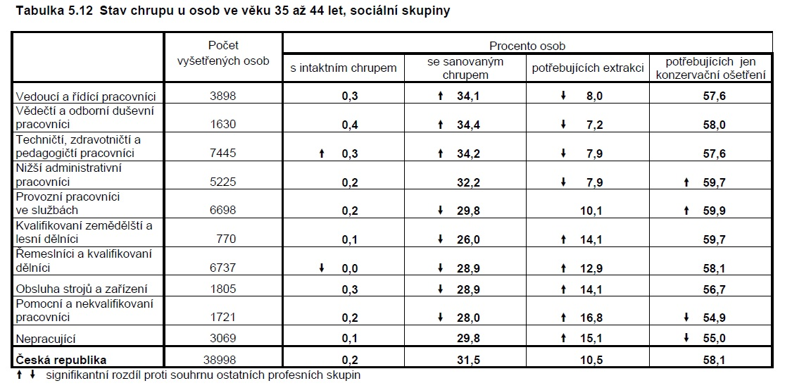
ANALÝZA ORÁLNÍHO ZDRAVÍ VYBRANÝCH VĚKOVÝCH SKUPIN OBYVATEL ČESKÉ REPUBLIKY 2003, Tabulka č. 5.12

